Slide 1
الْوَحْدَةُ الْخَامِسَةُ
الْمَادَّة

Slide 2
الْفَصْلُ
9
تَصْنِيفُ الْمَادَّة

Slide 3
تابعِ الدَّرْسَ الثَّانِي
الْمَاء وَالْمَخَالِيطُ

Slide 4

هل المحاليل مخاليطُ متجانسة؟
عند خلط الْمِلْح بالْمَاء يبدو كأنَّ الْمِلْحَ يختفِي، لكنه في الواقع مازال موجودًا، ويمكنُ تذوُّقُ طعمه في الْمَاء. ويبدو مذاق المَخْلُوط متشابهًا في جميع أجزاء الكأس.
عندما يذوب الْمِلْح ينفصل إلى دقائقَ صغيرةٍ جدًا، ويُشكِّل الْمِلْح في الْمَاء مَحْلُولا.

Slide 5
هل المحاليل مخاليطُ متجانسة؟
والمَحْلُول:
مَخْلُوط من مادةٍ تذوبُ في مادةٍ أخرى. وتكُونُ خصائصُ جميعِ أجزاءِ المَحْلُولِ متشابهةً.

Slide 6
هل المحاليل مخاليطُ متجانسة؟
يَتَكَوَّن المَحْلُول من جزأين هما:
الْمُذَاب: وهو الْمَادَّة التي تذوب.
والْمُذِيب: وهو الْمَادَّة التي يذوب فيها الْمُذَاب.
ففي مَحْلُول الْمِلْح والْمَاء، يكون الْمِلْحُ هو الْمُذَاب، والْمَاءُ هو الْمُذِيبُ.

Slide 7
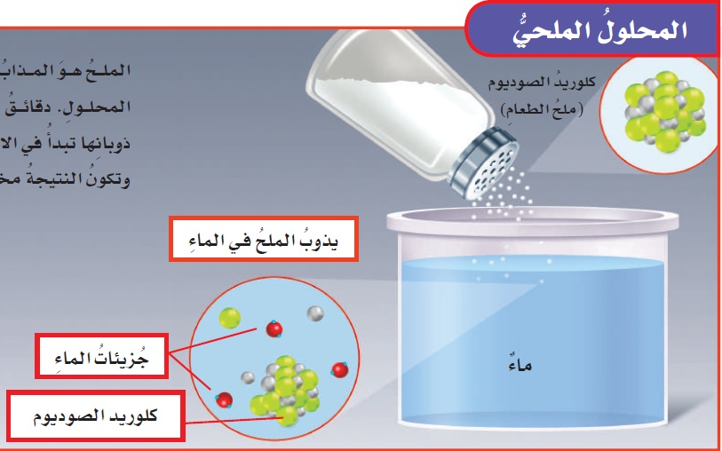

المفتاح:
    كلور
    صوديوم
    جزيئات ماء

Slide 8
المَحْلُول الْمِلْحي:
الْمِلْح هو الْمُذَاب، والْمَاء هو الْمُذِيب في هذا المَحْلُول. دقائق الْمِلْح قابلة للذوبان، وعند ذوبانها تبدأ في الانتشار بشكل منتظم في الْمَاء، وتكون النتيجة مَخْلُوطا متجانسًا في الوعاء.

Slide 9
هل المحاليل مخاليطُ متجانسة؟
ليست جميعُ المحاليلِ سَائِلَةً؛ فقد تكونُ صُلْبَةً كما في معظم السَّبَائِك. والسَّبِيكَةُ مَخْلُوط مُكَوَّن من فِـلِزّ، أو أكثرَ، ممزوجٍ مع موادَّ صُلْبَةٍ أخرى. تُعَدُّ معظمُ السَّبَائِكِ محاليلَ.

Slide 10
هل المحاليل مخاليطُ متجانسة؟
تُشكَّل السَّبَائِكُ بتسخينِ مُكَوَّناتِها وصهْرها ومزْجِها معًا. وعندما يبرُد المَحْلُولُ يصبحُ صُلْبًا، وتَـبْقَى المُكَوَّنَاتُ ذائبةً.
نستخدمُ أنوَاعًا مختلفةً منَ السَّبَائِك في حياتِنا اليوميَّةِ.

Slide 11
هل المحاليل مخاليطُ متجانسة؟
فالفولاذُ سبيكةٌ، يُصنَعُ معظمُهَا منَ الحديدِ والكربون، وهو قويٌّ جدًا، ويُسْتَخْدَمُ في البناء.
والفولاذُ المقاوِمُ للصَّدأ (ستانلس ستيل) سبيكةٌ قويةٌ لا تتآكل بسرعة، حتى لو تعرَّضت للماء أو الرطوبة، ويَنتُجُ الفولاذ المقاوِمُ للصدأ عن خلْط كميةٍ كبيرةٍ منَ الكرومِ مع الحديدِ، والكربونِ، وفِـلِزّاتٍ أخرَى.

Slide 12
هل المحاليل مخاليطُ متجانسة؟
والبرونزُ والنُّحَاسُ الأصفرُ أيضًا من السَّبَائِكِ، ويحتويَانِ على النحاس، ويَتَكَوَّنُ البرونزُ من النُّحاسِ والقَـصْدِيرِ. أمَّا النُّحاسُ الأصفرُ فيَتَكَوَّنُ من النحاسِ والخارصِين.

Slide 13
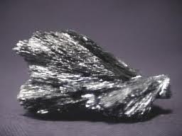
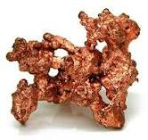
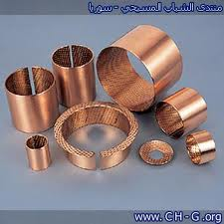
=
+
(نحاس + قصدير = برونز)

Slide 14
الذائبية في المحاليل
إذا أُضِيفتْ كميةٌ قليلةٌ من السكرِ إلى الْمَاءِ نحصلُ على مَحْلُولٍ يسمَّى مَحْلُولَ سكرٍ مخففٍ. ويكون مذاقُ الْمَاءِ حلوًا قليلًا. لكن مع إضافة المزيد من السكر إلى المَحْلُول تزيدُ نسبةُ الْمَادَّةِ الْمُذَابةِ في المَحْلُولِ، ويُعَبَّرُ عن ذلك بأنَّ تركيزَ السكر في المَحْلُولِ زائدٌ. أي أنَّه كلما أُضيفَت كميةٌ أكبرُ من السكرِ إلى المَحْلُولِ يزيدُ تركيزُه، ويصبحُ مذاقُه أحلى.

Slide 15
الذائبية في المحاليل
هل يمكن إذابة أيِّ كمية من السكر في الْمَاء؟ عند حد معين ألاحظُ أنَّ السكرَ لا يذوب في الْمَاء، وقد ترسبت بلوراته في قاع الكأس. يمكن في هذه الحالة تحريك السكر لإذابة كمية إضافية، لكن إذا استمرت إضافة السكر فلن يذوب حتى مع استمرار التحريك، ويوصف المَحْلُول في هذه الحالة أنه مَحْلُول مشبع.

Slide 16
الذائبية في المحاليل
وتُسمَّى أكبرُ كميةٍ من الْمُذَابِ يمكنُ إذابتُها في كميةٍ معينةٍ من المَحْلُول: الذائبية.
ذائبية الْمِلْح مثلًا40 جرام من الْمِلْح، في 100مل من الْمَاء.
وذلك في درجة حرارة الغرفة.

Slide 17
الذائبية في المحاليل
وتؤثر مجموعة من العوامل في ذائبية المواد، ومنها: تحريكُ المَحْلُول،
أو تفتيتُ دقائقِ الْمُذَابِ إلى دقائقَ أصغرَ؛ لمساعدةِ المواد الْمُذَابة على الذوبان أسرعَ.

Slide 18
الذائبية في المحاليل
وتؤثر الحرارة أيضًا في ذائبية المواد، فبعض المواد - لا جميعُها - يمكن زيادة ذائبيتها بزيادة درجة الحرارة؛
فالسكر وملح الطعام تزيد ذائبيتهما بشكل ملحوظ عند زيادة درجة الحرارة.

Slide 19
الذائبية في المحاليل
لكن عند وضع زجاجةِ مشروباتٍ غازيةٍ في جوّ دافئ يُلَاحَظُ تصاعُد فُقَّاعاتٍ،
ممَّا يدل على تصاعُد الغازات الْمُذَابة فيها، أيْ تقلُّ ذائبيةُ الغازاتِ بزيادةِ درجةِ الحرارةِ.

Slide 20
المحاليل والسلامة
بعض المحاليل سامَّة، كما أن مزْج بعض المحاليل قد يُنْتِجُ مركباتٍ جديدةً، يمكن لبعضها أن يكونَ خطيرًا. لهذا السبب يجب ألَّا تختلطَ موادُّ التنظيف المنزليةُ معًا، ويجب دائمًا قراءة التحذيراتِ التي على عُبُـوَّاتِ المواد الكيميائية.

Slide 21
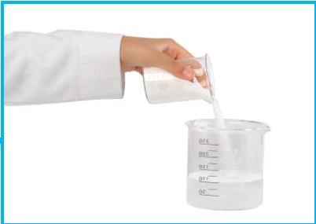
نشاط
تَحْضِيرُ مَحْلُول مشبع
1) أتوقع:
ما كمية الْمِلْح التي
يمكن أن تذوب في100مللتر من الْمَاء؟

Slide 22
نشاط
تَحْضِيرُ مَحْلُول مشبع
2) أقيس:
أزِن10جرامات من ملح الطعام،
باستخدام الميزان.

Slide 23
نشاط
تحضير مَحْلُول مشبع
3) أجرب:
أضيف ملح الطعام إلى100مل من الْمَاء في كأس زجاجية، وأحَرِّك حتى يذوبَ الْمِلْح كليًا، ويَبْدُو المَحْلُولُ صافيًا.

Slide 24
نشاط
تحضيرُ مَحْلُول مشبع
4) أكرر الخطوة 2، 3
حتى يتوقَّفَ الذوبانُ،
ويبدأَ الْمِلْحُ في الترسُّبِ في قاعِ الكأس.

Slide 25
نشاط
تحضيرُ مَحْلُول مشبع
5) أستخدم الأرقام:
ما كمية الْمِلْح التي ذابت في الْمَاء؟
هل كان توقعي صحيحًا؟

Slide 26
نشاط
تحضير مَحْلُول مشبع
6) أستنتج:
لماذا لا يُرَى الْمِلْحُ بعدَ ذوبانِه؟
يتفتت الْمِلْح إلى دقائقَ صغيرةٍ جدًا لا يمكنُ رؤيتُها.

Slide 27
نشاط
تحضير مَحْلُول مشبع
7) أتوَقُّعُ:
اعتمادًا على بيانَاتِي، أقدِّرُ كميةَ الْمِلْحِ التي تذوبُ في لترٍ واحدٍ من الْمَاءِ في درجةِ حرارةِ الغرفةِ.

Slide 28
أَخْتَبِرُ نَفْسِي
أقارن:
ما الفرق بين المَحْلُول المخفف والمَحْلُول المشبع؟

Slide 29
أَخْتَبِرُ نَفْسِي
أقارن:
المَحْلُول المخفف:
يحتوي على كمية قليلة من الْمُذَاب مقارنة بالكمية التي يمكن أن تذوب فيه.

Slide 30
أَخْتَبِرُ نَفْسِي
أقارن:
أمَّا المَحْلُول المشبع:
فلا يستطيع أن يذيب كمية إضافية من الْمُذَاب.

Slide 31
أَخْتَبِرُ نَفْسِي
التفكير الناقد:
مَحْلُولٌ من السكر في الْمَاء
يبدو كأنه مشبع.
كيف يمكنني زيادة ذائبية السكر فيه؟

Slide 32
أَخْتَبِرُ نَفْسِي
التفكير الناقد:
يمكن زيادة الذائبية:
بتحريك المَحْلُول،
أو تفتيت السكر إلى قطع أصغر،
أورفع درجة حرارة الْمَاء.

Slide 33
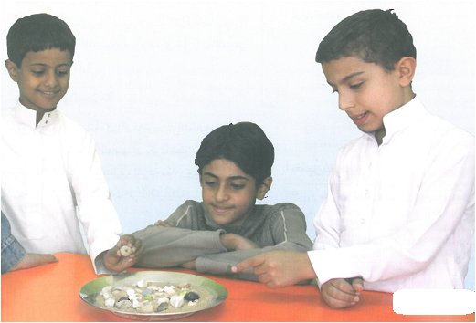
كيف يمكن فصل المخاليط؟
يمكن فصل أجزاء المَخْلُوط باستخدام طرق فيزيائية.
إن الطرائق الفيزيائية تساعد على فصل أجزاء المَخْلُوط دون تغيير خصائصها، أو نوعها.

Slide 34
كيف يمكن فصل المخاليط؟
الحبرُ في معظمِ الأقلامِ –مثلًا- خليط من الصِّبْغَاتِ، يمكن فصلُها بتمريرِها عبْر ورقِ الترشيحِ؛
لأن الأصباغ المختلفة تنتقل خلال ورق الترشيح بسرعات مختلفة.

Slide 35
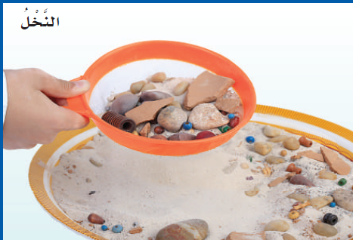
كيف يمكن فصل المخاليط؟
تساعد الخصائص المختلفة للمواد على فصل مُكَوَّنات المخاليط.
النَّخْلُ
يستخدمُ المنخلُ لفصلِ موادَّ مختلفةِ الحجمِ.

Slide 36
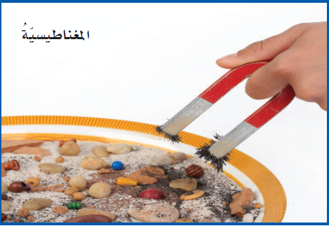
كيف يمكن فصل المخاليط؟
المغناطيسية
ومن هذه الخصائص:
المغناطيسيةُ،
ودرجةُ الغليان، ودرجةُ الانصهار، جميعُها خصائصُ تُستخدمُ في فصل المخاليط.
يَفصِلُ المغناطيس برادة الحديد عن المواد غيرِ المغناطيسية.

Slide 37
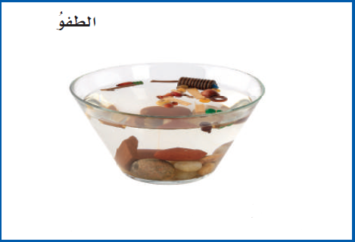
الطفو
تطفو قطع الخشب على سطح الْمَاء،
وتترسب الصخور في القاع.
يمكن فصل قطع الخشب وتجفيفها.
]

Slide 38
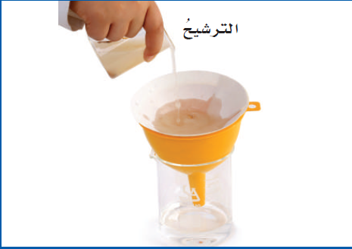
الترشيح
عند إضافة الْمَاء إلى ملح ورمل،
يذوب الْمِلْح في الْمَاء، ولا يذوب الرمل. يمكن استخدام مرَشِّحٍ لفصْل الرمل عن الْمَاء المالح.
]

Slide 39
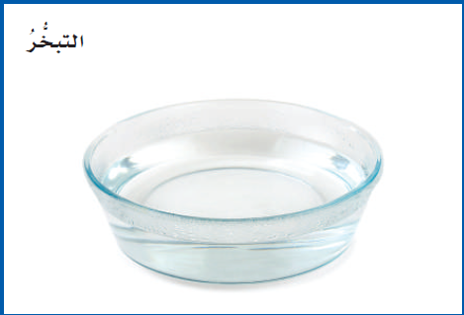
التبخر
يتبخر الْمَاء من مَحْلُول الْمَاء المالح، ويبقى الْمِلْح.
]

Slide 40
أَخْتَبِرُ نَفْسِي
أقارن:
ما الفرق بين النَّخْلِ والترشيح؟
النخل طريقة فيزيائية تتم في وسط جاف، وتعتمد على الفرق في حجم الدقائق. أما الترشيح فهي عملية فيزيائية، تتم في وسط سائل، وتعتمد على نفاذية المرشح، أو الْمَادَّة، مثل: الرمل.

Slide 41
أَخْتَبِرُ نَفْسِي
التفكير الناقد:
كيف يمكنني فصل مَخْلُوط
مُكَوَّن من أنواعٍ مختلفةٍ
من بذورِ الفاصولياء المجفَّفة؟

Slide 42
أَخْتَبِرُ نَفْسِي
التفكير الناقد:
إذا كانت بذورُ الفاصولياء ذاتَ حجُوم مختلفة،
فيمكن التقاطُها باليدِ،
أو استخدام مناخلَ ذاتِ أحجام مختلفة.

Slide 43
ما التقطير؟
التقطير عمليةٌ تُفْصَلُ فيها مُكَوِّناتُ مَخْلُوطٍ بالتبخُّر والتكاثف، ويمكن إجراء ذلك عن طريق تسخين مَحْلُول من الْمَاء والْمِلْح، حيث لكل منهما درجةُ غليانٍ تختلف عن الأخرى؛
فالْمَاءُ له درجةُ غليانٍ منخفضةٌ، وسيغلي أولًا، ويتحوَّل إلى غازٍ، ويترك الدورقَ.

Slide 44
ما التقطير؟
أمَّا الْمِلْحُ فيبقَى في الدورقِ، لأنه لم يصلْ إلى درجة غليانه. ثم يتكَثَّف بخار الْمَاء في أنبوبِ التبريد، وينسابُ إلى دورْقٍ آخر. وعند هذه المرحلةِ يكونُ قد تم فصْل جُـزْأَيِ الْمَحْلُولِ تمَامًا.

Slide 45
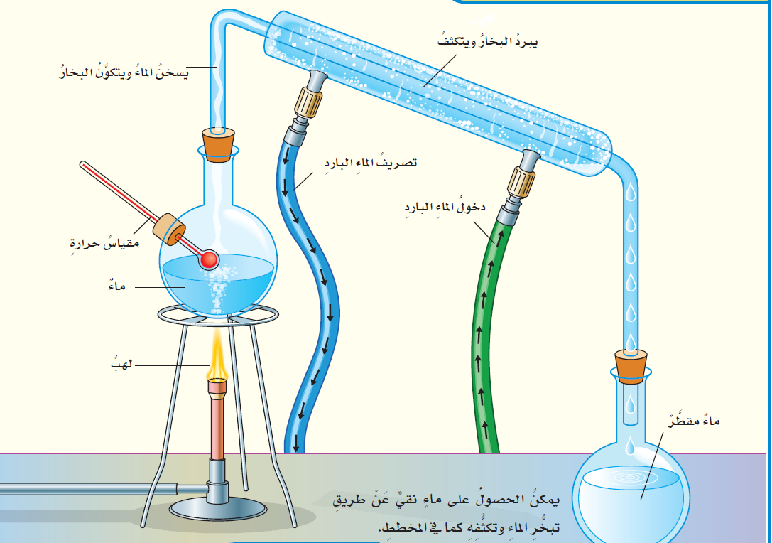
كَيْفَ نَحْصُلُ عَلَى الْمَاءِ الْمُقَطَّرِ؟

Slide 46
أقرأ الشكل
ماذا يحدث للماء بعد التسخين؟
يتبخر الْمَاء عندما يسخن
ويتحول إلى بخار (غاز)
وعندما يبرد يتكاثف، ويتحول إلى ماء مقطر نقي.

Slide 47
إرشاد:
أتَتبَّع مسارَ الْمَاءِ
خلال عملية التقطير.

Slide 48
أَخْتَبِرُ نَفْسِي
أقارن:
كيف يختلفُ التبخُّرُ عن التَـكَـثُّفِ؟

Slide 49
أَخْتَبِرُ نَفْسِي
أقارن:
في عملية التبخر يتحول السائل إلى غاز،
أما عملية التكثف فهي عملية عكسية
يحدث بها تحول الغاز إلى سائل.

Slide 50
أَخْتَبِرُ نَفْسِي
التفكير الناقد:
في المملكة العربية السعودية العديدُ من محطاتِ تقطيرِ المياه.
ما أهميةُ هذه المحطاتِ؟

Slide 51
أَخْتَبِرُ نَفْسِي
التفكير الناقد:
المملكة العربية السعودية لديها كمياتٌ محدودةٌ من الْمَاء العذب؛ لذلك تقوم باستخدام هذه المحطات في تقطيرِ الْمَاء المالح، وتحويلِه إلى ماءٍ عذبٍ صالحٍ للشرب؛ لتوفير مصادرَ جديدةٍ لماءِ الشرب.

Slide 52
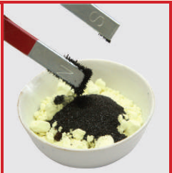
مراجعة الدرس
مُلَخَّصٌ مُصَوَّرٌ
المَخْلُوط مزيج ناتج عن خلط مادتين أو أكثر دون أن تتكوَّنَ مادةٌ جديدةٌ.

Slide 53

مراجعة الدرس
ملخص الصور
المَحْلُول مَخْلُوط من مادة ذائبة في مادة أخرى؛ بحيث تبدو الخصائص متشابهة في جميع أجزاء المَحْلُول.

Slide 54
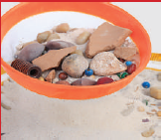
مراجعة الدرس
ملخص الصور
يمكن فصل مُكَوَّنات المَخْلُوط باستخدام الخصائص الفيزيائية للمواد التي تُكَوِّنُ هذه المخاليطَ.

Slide 55
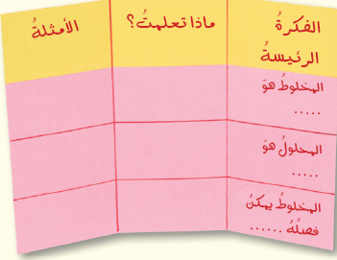
الْمَطْوِيَّاتُ
أنظِّمُ أفْـكَارِي
أعمل مطوية كالمُبَيَّنَةِ فِي الشكل. أُكملُ الجملَ مُبَـيِّـنًا ما تعلمته عن المَخْلُوط، والمَحْلُول، وطرائق فصل المخاليط، وأعطي أمثلةً
على ذلك.

Slide 56
\
التَّقْوِيمُ

Slide 57
أُفَكِّرُ وَأَتَحَدَّثُ وَأَكْتُبُ
1
المفردات:
المَخْلُوط الذي يَتَكَوَّن من فِـلِزّ أو أكثر وموادَّ صُلْبَةٍ أخرى يُسمَّى . . . . . . . . . . . . . . .
السَّبِيكَة

Slide 58
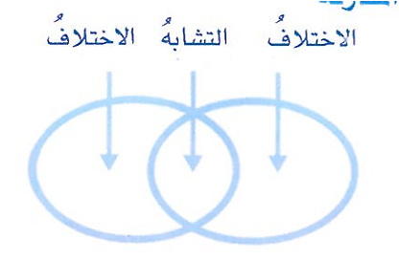
أُفَكِّرُ وَأَتَحَدَّثُ وَأَكْتُبُ
2
أقارن:
كيف يختلف الْمُذَاب عن الْمُذِيب؟

Slide 59
الاختلاف
الاختلاف
التشابه
الْمُذِيب هو الْمَادَّة التي يذوب فيها الْمُذَاب.
الْمُذَاب هو الْمَادَّة التي تذوب في الْمُذِيب.
مُكَوِّن من مُكَوِّنات المَحْلُول

Slide 60
3
التفكير الناقد:
كيف أستخدم درجة الغليان ودرجة الذائبية بوصفهما خاصيتين لمادة ما؛
لفصلها عن مَخْلُوط؟

Slide 61
3
التفكير الناقد:
يمكن -من خلال معرفة درجة الغليان-
فصلُ مادة من مادة ما، باستخدام التقطير،
أما خاصية الذائبية فيمكن من خلالها إذابةُ مادة دون غيرها، مثل فصْلِ مَخْلُوط الرمل والْمِلْح،
بإذابة الْمِلْح في الْمَاء.

Slide 62

4
أختار الإجابة الصحيحة:
أي مما يأتي غالبًا ما يُبطئُ عمليةَ الذوبانِ؟
أ) استخدامُ قطع كبيرة من الْمُذَاب.
ب) تحريكُ الْمُذَاب.
ج) استخدامُ قطع صغيرة من الْمُذَاب.
د) استخدامُ كمية قليلة من الْمُذَاب.

Slide 63
5
أختار الإجابة الصحيحة:
ما نوعُ المَخْلُوطِ المُكَوَّن من الْمِلْح والْمَاء؟
أ) مَخْلُوطٌ غير متجانس.
ب) مَخْلُوطٌ متجانس.
ج) سبيكةٌ.
د) مادةٌ غروية.

Slide 64
6
السؤال الأساسي:
كيف تتَكَوَّنُ المخاليط؟
وكيف نفصل مُكَوَّناتها؟
كيف تتَكَوَّنُ المخاليط؟
وكيف نفصل مُكَوَّناتها؟
كيف تتَكَوَّنُ المخاليط؟
وكيف نفصل مُكَوَّناتها؟

Slide 65
6
السؤال الأساسي:
المَخْلُوط:
يَتَكَوَّن من مادتين، أو أكثر،
وتحتفظ كل منهما بخواصها،
ويمكن فصل المادتين بأحد الطرق الفيزيائية.

Slide 66
العلوم والكتابة
الكتابة التفسيرية: فصلُ المخاليطِ
أكتب فِقْرَةً أشرح فيها كلَّ خطوةٍ من الخطوات التي أقترح استخدامَها؛ لكي أفصلَ مَخْلُوطًا من برادةِ الحديدِ، والكبريتِ، وكراتٍ زجاجيةٍ.

Slide 67
- أستخدم المغناطيس؛
لفصْل برادةِ الحديدِ عن المَخْلُوط
ثم أستخدم النخْل؛
لفصْل الكراتِ الزجاجية عن الكبريت.

Slide 68
العلوم والمجتمع
أبحث في الفِـلِزّات
أقرأ عن السَّبَائِك الآتية:
النحاسِ الأصفرِ، البرونزِ، الفولاذِ.
أُبَيِّنُ كيف استُخْدِمَتْ هذهِ المخاليطُ
في الفنِّ والعمارةِ.

